Slide 1

Sistema embarcado automotivo: Diagnóstico via OBDII com Raspberry Pi
Autor: Ruan Luiz Alves da Silva
Orientador: Prof. Dr. Ricardo Barz Sovat

Slide 2
Agenda
Introdução
Objetivos
Justificativa
Fundamentação teórica
Metodologia
Considerações
Cronograma

Slide 3
Introdução
Implementação e estudo de softwares embarcados em sistemas automotivos
Exploração de um sistema de diagnóstico

Slide 4
Introdução
Breve histórico
Carros à manivela
Carros carburados
Carros com injeção eletrônica
Notes:
A evolução tecnológica no cenário automobilístico tem alavancado vários benefícios, como diminuição do consumo de combustível, diminuição na emissão de poluentes, etc.
Analisando a evolução tecnológica no cenário automobilístico, observa-se que parte do funcionamento dos automóveis estão passando a ser informatizados (digital) ao invés de mecânicos

Slide 5
Objetivos
Implementar um sistema de bordo que permita:
Monitorar os principais sensores do automóvel
Analisar possíveis falhas dos sensores ou anomalias eletrônicas
Armazenar as informações em servidores web
Testar o veículo em funcionamento remotamente (via web)

Slide 6
Justificativa
Dificuldade em diagnosticar falhas eletrônicas por não emitir sinais facilmente identificados
Dar liberdade ao condutor de saber o estado do veículo através da expansão do computador de bordo
Fornecer independência ao motorista em diagnosticar eventuais problemas
Manter histórico da leitura dos sensores visando uma manutenção preventiva (web services)

Slide 7
Fundamentação Teórica
ECU
Conector OBDII
Protocolos da rede veicular interna(CAN)
ELM327
Parâmetros de requisição (Mode/PID)

Slide 8
Fundamentação Teórica
ECU (Unidade de Controle Eletrônico)
Dispositivo informatizado que:
Gerencia boa parte dos recursos do veículo
Processa as informações internas do automóvel
Podem trabalhar de maneira distribuída
Notes:
ECU individual que gerencia todos os recursos, como Ingeção eletrônica, travas elétricas, vidros elétricos, alarme, painel de instruções, etc
EDU distribuída contém várias ECUs responsáveis por gerenciar sistemas individuais, mas que podem se comunicar com outras ECUs. Ex: ECU da Ingeção, ECU dos módulos das travas elétricas, ECU dos módulos de vidro Elétrico, ECU do sistema de ABS, etc.....

Slide 9
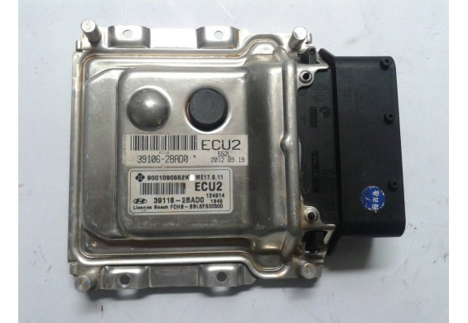
Fundamentação Teórica
ECU (Unidade de Controle Eletrônico)
Fonte: http://www.nasscar.com.br/loja/image/cache/data/vendidos/painel%20fiesta%202010%202011/a%20ecu2-565x390.jpg
Notes:
ECU individual que gerencia todos os recursos, como Ingeção eletrônica, travas elétricas, vidros elétricos, alarme, painel de instruções, etc
EDU distribuída contém várias ECUs responsáveis por gerenciar sistemas individuais, mas que podem se comunicar com outras ECUs. Ex: ECU da Ingeção, ECU dos módulos das travas elétricas, ECU dos módulos de vidro Elétrico, ECU do sistema de ABS, etc.....

Slide 10
Fundamentação Teórica
Protocolos da rede veicular interna
ISO-TP
GMLAN
CANopen
Familia Protocolos CAN
Protocolo CAN

Slide 11
Fundamentação Teórica
Protocolos da rede veicular interna
Protocolo CAN (Controller Area Network)
Permite que sistemas embarcados automotivos se comuniquem entre si
Ex: Sensores->ECU
ECU->ECU
ECU->Atuadores

Slide 12
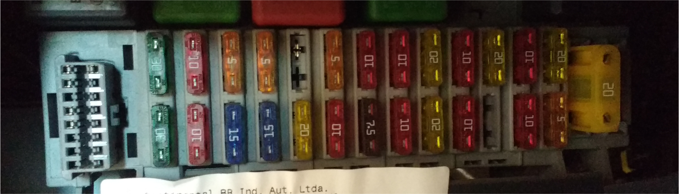
Fundamentação Teórica
Conector OBDII
Conhecido também como DLC (Diagnostic Link Connector)
Permite a comunicação de dispositivos com a rede interna do veículo

Slide 13
Fundamentação Teórica
ELM327
Conecta na porta OBDII
Converte os protocolos da rede automotiva interna para uma interface serial padrão (RS232)
Permite que um Computador ou outros dispositivos interaja com esta rede
Oferece conectividade USB ou Bluetooth

Slide 14
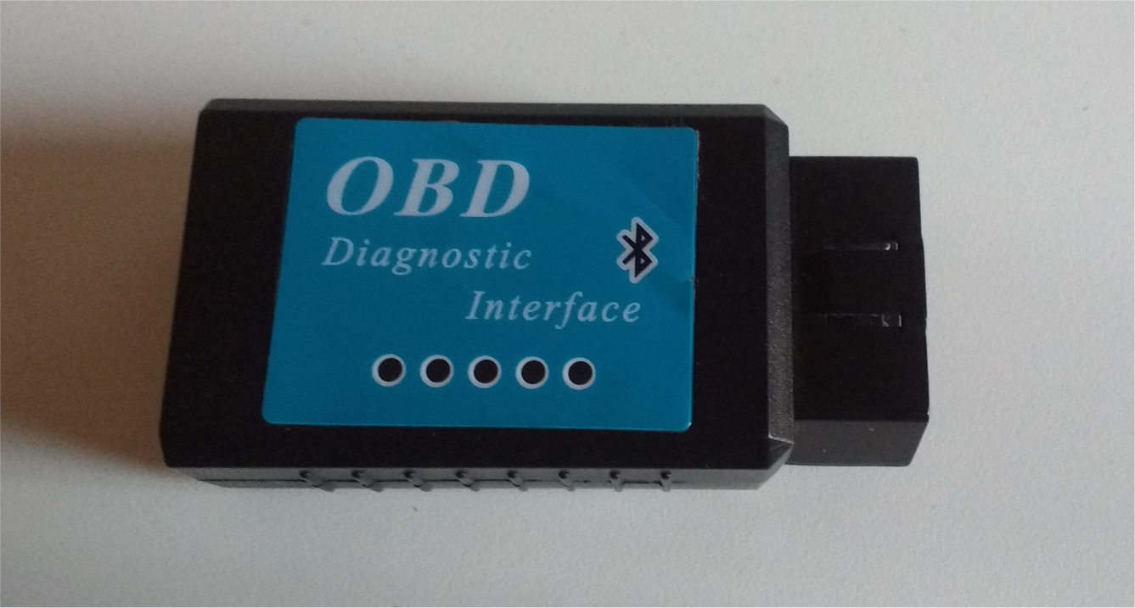
Fundamentação Teórica
ELM327

Slide 15
Fundamentação Teórica
Parâmetros de requisição (Mode/PID)
Toda requisição feita é composta por 2 bytes
1º Byte => Mode (“Modo)
Informa o tipo de dados que está sendo solicitado
Ex: dados atuais, códigos de problemas de diagnóstico, etc
2º Byte => PID (“Id de parâmetro)
Especifica a informação requerida
Ex: id do sensor de temperatura do óleo

Slide 16
Fundamentação Teórica
Parâmetros de requisição (Mode/PID)
Exemplo
“01 5C”
“01” => Mode = mostrar dados atuais
“5C” => PID = Id do sensor de temperatura do óleo

Slide 17
Fundamentação Teórica
Representação:
ECU
Comunicação Serial com outros dispositivos
Sensores
Protocolo CAN
Atuadores
OBDII
ELM327
Ambiente Veicular

Slide 18
Metodologia
Etapas realizadas:
Implementação do software em Desktop para leitura de alguns sensores do automóvel
Linguagem JAVA
Biblioteca Bluecove
API obd-java-api (disponível no github de Paulo Pires)
Framework JavaFx
ELM327 Bluetooth
Teste da aplicação em Desktop e no Raspberry PI

Slide 19
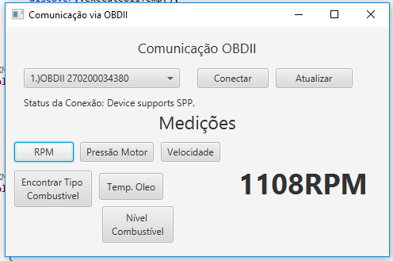
Metodologia
Etapas realizadas:
Leitura do RPM

Slide 20
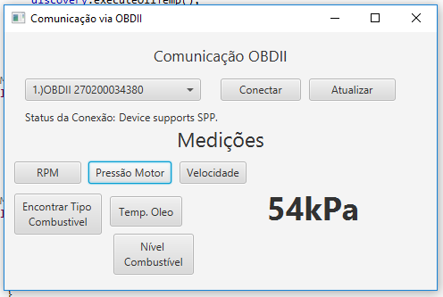
Metodologia
Etapas realizadas:
Leitura da Pressão do Motor

Slide 21
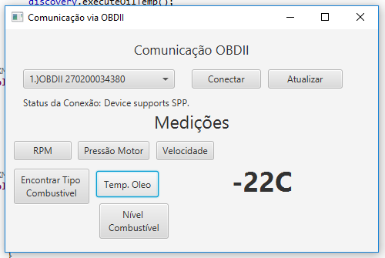
Metodologia
Etapas realizadas:
Leitura da Temp. Óleo

Slide 22
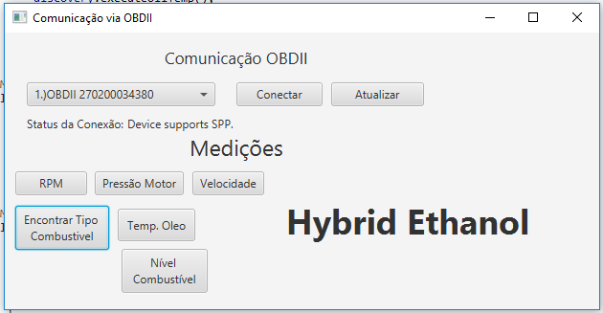
Metodologia
Etapas realizadas:
Leitura do Tipo de Combustível

Slide 23
Metodologia
Etapas em execução:
Estudo da viabilidade de migração de linguagem
JAVA > Python

Slide 24
Metodologia
Problemas a serem solucionados
Preparação do ambiente de execução (Raspberry PI)
Configuração do Raspbian para rodar a aplicação em JAVA ou Python
Instalação dos pacotes para comunicação bluetooth para desenvolvimento em Python
Pacote bluez-utils

Slide 25
Metodologia
Etapas a serem realizadas:
Migração do ambiente de execução
Notebook > Raspberry PI3
Integração com Web Service para armazenamento
Criação de uma página web para ler os dados armazenados

Slide 26
Considerações
Utilizando aplicação desktop:
Foi possível obter dados em tempo real do automóvel testado
Observou-se certa lentidão na localização, conexão e envio de dados ao ELM327 utilizando a linguagem JAVA
Identificou-se a obtenção do valor “?” quando requisitado um sensor inexistente no veículo

Slide 27
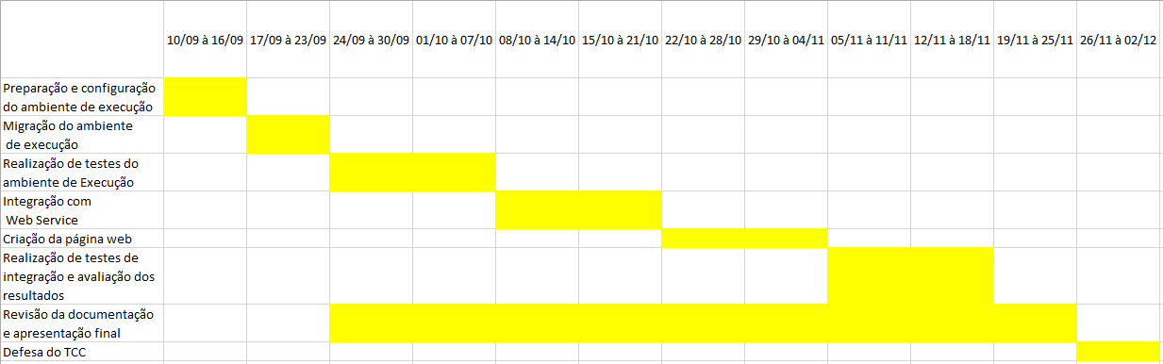
Cronograma

Slide 28
OBRIGADO!

Slide 29
Bibliografia
ASIS, Marco Aurélio Scomparim; FAGUNDES, Felipe Augusto Vieira; SILVA, Gustavo Luiz. Sistema de monitoramento automotivo remoto. 2015. 86 p. Dissertação (Graduação em Eletrônica Automotiva) – FATEC Santo André, Santo André. 2015.
RICHARDSON, Matt; & WALLACE, Shawn (2013). Getting Started with Raspberry Pi (1ª Edição, 180 p.). Sebastopol, Califórnia, EUA: O’Reilly Media.
SMITH, Craig (2016). The car hacker's handbook: A guide for the penetration tester (1ª Edição, 304 p.). San Francisco, Califórnia, EUA: No Starch Press.
ELM Eletronics(2012). The ELM327 data sheet (1ª Edição, 76 p.). Elm Eletronics Inc.

Slide 30
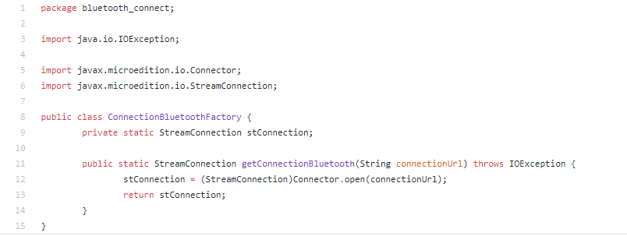
Apêndice 1
Classe responsável por estabelecer
a conexão bluetooth e devolver
um objeto de conexão
(Comparação Java/Python)
Implementação em JAVA

Slide 31
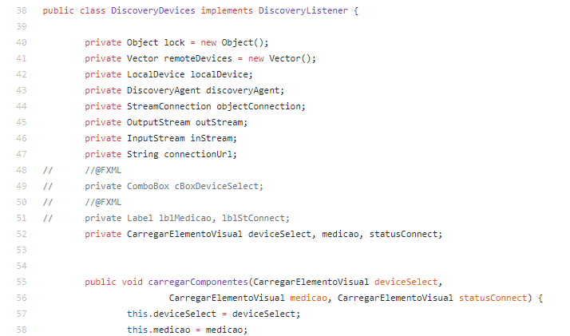
Apêndice 2
(Comparação Java/Python)
Classe responsável por descobrir dispositivos
bluetooth, e conectar ao dispositivo utilizando
a classe anterior. Esta classe também implementa
o envio de requisições ao ELM327 e faz o
recebimento das respostas.
Implementação em JAVA

Slide 32
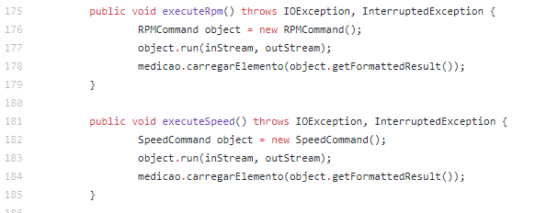
Apêndice 3
(Comparação Java/Python)
Implementação em JAVA

Slide 33
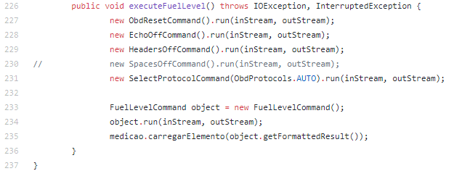
Apêndice 4
(Comparação Java/Python)
Implementação em JAVA

Slide 34
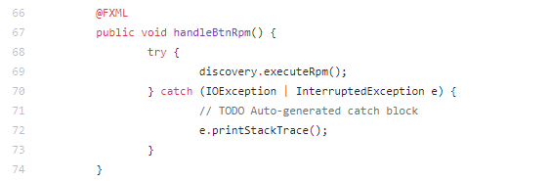
Apêndice 5
Uso do objeto Discovery pertencente à
classe DiscoveryDevices
(Comparação Java/Python)
Implementação em JAVA

Slide 35
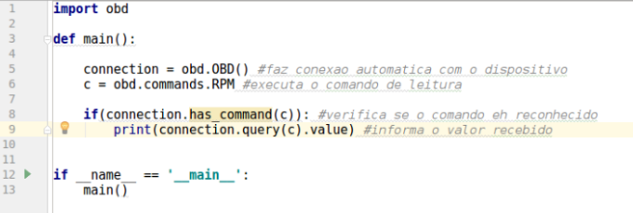
Apêndice 6
(Comparação Java/Python)
Implementação em Python

